Slide 1
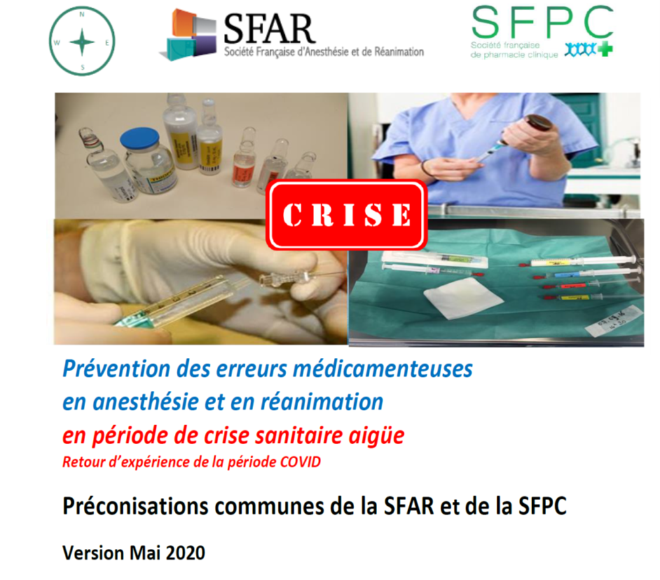

Slide 2
Préliminaire
Ce diaporama présente les préconisations communes SFAR – SFPC (version de mai 2020) :
Prévention des erreurs médicamenteuses en anesthésie et en réanimation en période de crise sanitaire aigüe
Retour d’expérience de la période COVID
Il ne cite que les points saillants. Pour le détail correspondant et les autres préconisations, merci de se référer au guide complet.
Le diaporama a vocation d’être complété par l’établissement afin qu’il puisse y intégrer ses pratiques et son retour d’expérience.
Le contenu des diapositives SFAR-SFPC ne doit pas être modifié afin de rester conforme aux préconisations validées par ces deux sociétés savantes.

Slide 3

Des préconisations visant la
Prévention des erreurs médicamenteuses en anesthésie et
en réanimation (EM-AR) en période de crise sanitaire aigüe :
Pourquoi ?
Pour qui ?
Quelles préconisations ?
Et maintenant ?

Slide 4
Préconisations visant à prévenir les EM-AR: Pourquoi ?
Erreurs médicamenteuses en anesthésie-réanimation (EM-AR) en situation habituelle :
- Gravité potentielle importante
- Caractère évitable élevé
Erreurs médicamenteuses en anesthésie-réanimation (EM-AR) en situation de CRISE :
2 types de risques d’EM se surajoutent, liés aux :
- Réorganisations mises en place dans l’urgence pour faire face à l’afflux de patients
- Tensions potentielles d’approvisionnement de certains médicaments et dispositifs médicaux stériles majeurs pour l’anesthésie réanimation
Erreurs médicamenteuses en anesthésie-réanimation (EM-AR) en situation de CRISE = RISQUE MAJEUR

Slide 5
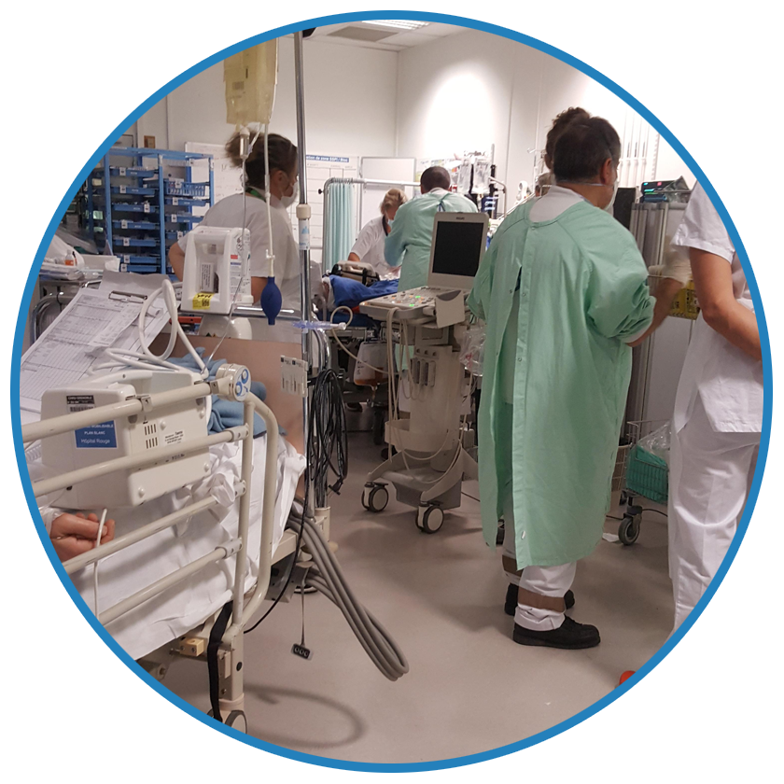
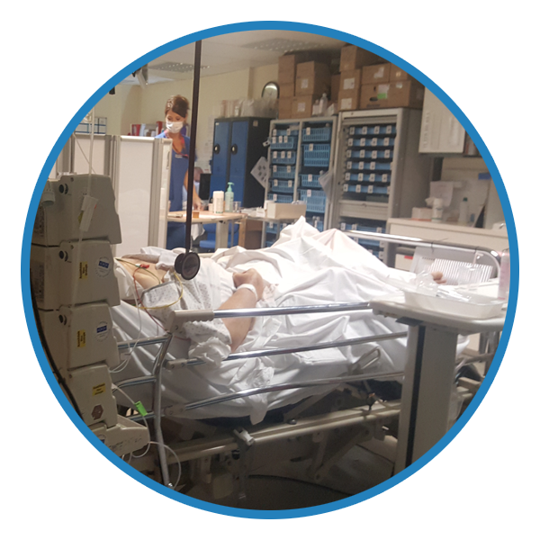
Facteurs de risque d’EM en période CRISE
Préconisations visant à prévenir les EM-AR: Pourquoi ?
Un environnement nouveau
et/ou peu adapté
« Réanimations hors les murs »
Des équipes soignantes réorganisées en urgence
Des situations rapidement évolutives :
armement et désarmement des unités CRISE

Slide 6
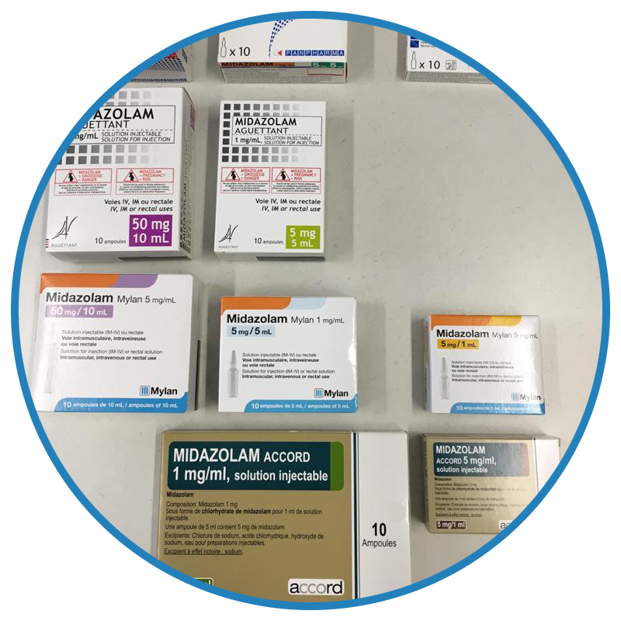
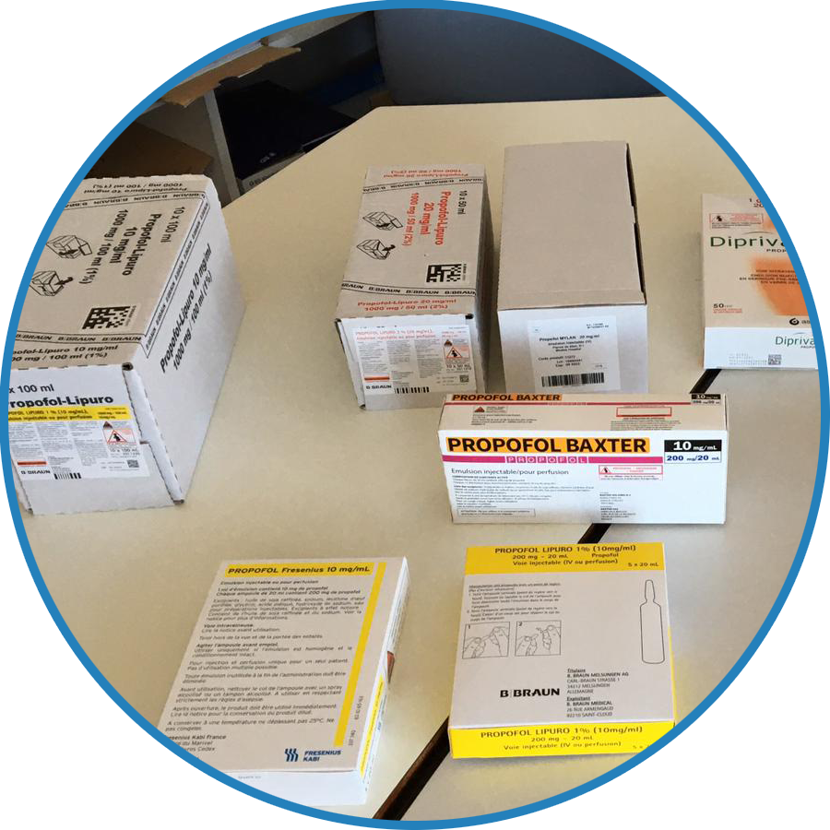
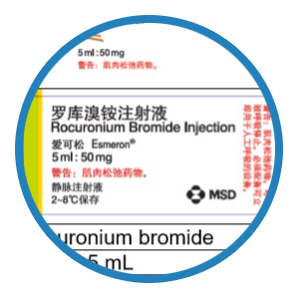
Facteurs de risque d’EM en période CRISE
Préconisations visant à prévenir les EM-AR: Pourquoi ?
Tensions et ruptures d’approvisionnement
des médicaments :
nouvelles formes des médicaments,
prescriptions selon protocoles inhabituels,
ré-utilisation d’”anciennes” molécules …

Slide 7
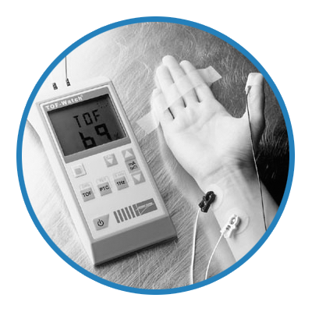
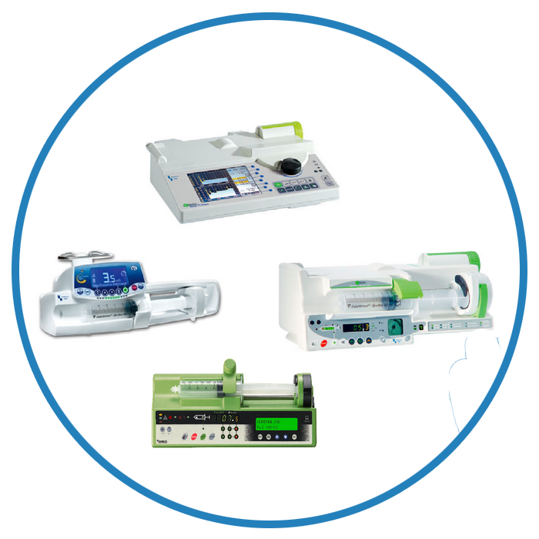
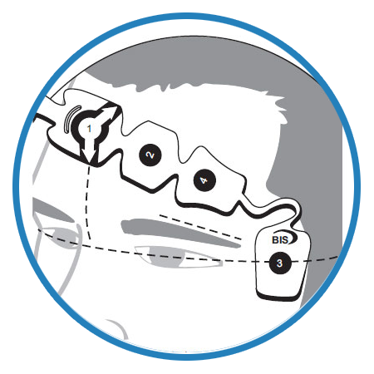
Facteurs de risque d’EM en période CRISE
Préconisations visant à prévenir les EM-AR: Pourquoi ?
Pénurie relative de dispositifs d’administration sécurisée de médicaments ou de nutrition
Pénurie relative de dispositifs de monitorage

Slide 8
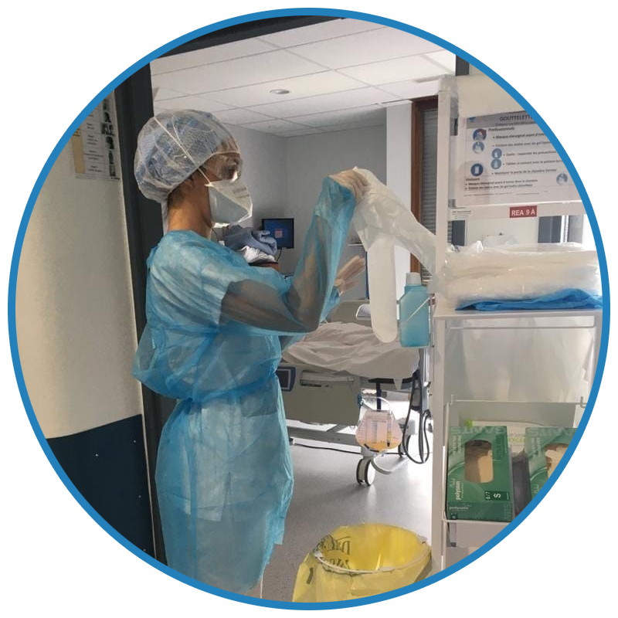
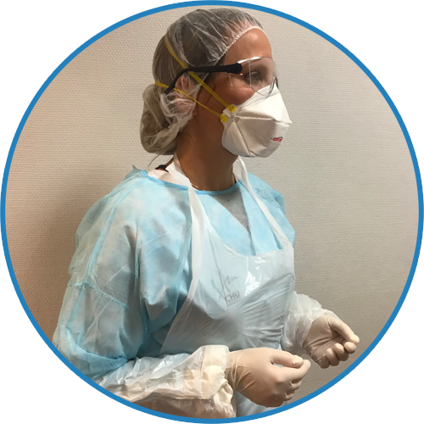
Facteurs de risque d’EM en période CRISE
Préconisations visant à prévenir les EM-AR: Pourquoi ?
Focalisation sur les mesures barrières
mettant en seconde ligne l’attention sur le respect prévention EM

Slide 9
Préconisations visant à prévenir les EM-AR: Pour qui ?
Les préconisations visant la Prévention des erreurs médicamenteuses en anesthésie et en réanimation en période de crise sanitaire aigüe sont à destination de l’ensemble des acteurs concernés par ce processus de prise en charge médicamenteuse (PECM) très transversal.
Les professionnels de santé: Médecins anesthésistes et réanimateurs, IADE, IBODE, équipes pharmaceutiques (pharmaciens, préparateurs en pharmacie ), pour une application sur le terrain
Les responsables de secteurs médicaux, chirurgicaux et pharmaceutiques, pour le volet organisationnel
Les gestionnaires de risques, avec une vision globale
Les directions, sur l’aspect décisionnel

Slide 10
Préconisations visant à prévenir les EM-AR: Pour qui ?
Afin d’être parfaitement adaptées aux différents publics cibles et faciliter leur mise en application concrète,
le groupe de travail SFAR-SFPC a décliné les préconisations sous forme d’un kit pédagogique regroupant plusieurs outils et supports.

Slide 11
Des préconisations visant la
Prévention des erreurs médicamenteuses en anesthésie et
en réanimation (EM-AR) en période de crise sanitaire aigüe :
Pourquoi ?
Pour qui ?
Quelles préconisations ?
Et maintenant ?

Slide 12
Méthodologie d’élaboration des préconisations
Les préconisations ont été élaborées et relues par un groupe pluriprofessionnel constitué d’experts de la SFAR et de la SFPC.
Elles correspondent à une approche globale et systémique basée sur :
Une analyse a priori de risque
Un premier retour d’expérience lié à la crise COVID
Des illustrations par quelques erreurs médicamenteuses réelles issues de la base REX de l'accréditation des anesthésistes réanimateurs gérée par le Collège national des anesthésistes réanimateurs (CFAR)

Slide 13
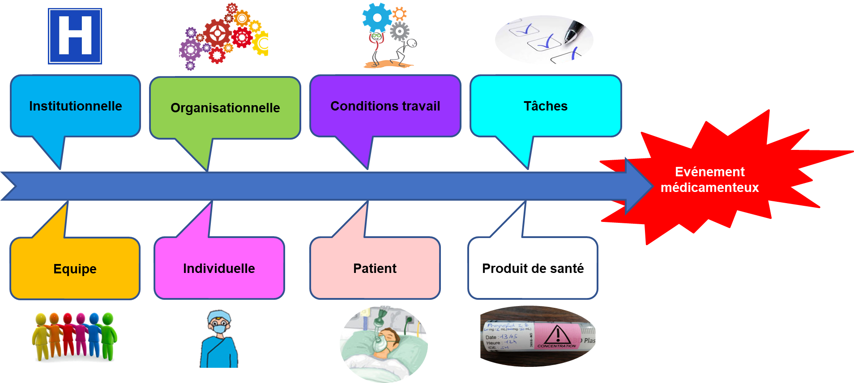
Méthodologie d’élaboration des préconisations
L’ensemble des contenus du kit des préconisations est harmonisé puisque tous les éléments sont structurés selon les dimensions des méthodes ALARM et REMED.

Slide 14
Méthodologie d’élaboration des préconisations
La rédaction de ce guide par la SFAR et la SFPC s’inscrit dans une approche participative et collaborative.
C’est pourquoi, il est proposé aux professionnels de santé et aux établissements de participer à cette démarche et notamment de :
- Partager les matrices de risque une fois complétées afin de disposer d’une cartographie la plus large possible mais aussi de mettre en commun au sein de la communauté les barrières mises en place au niveau des établissements ;
- Adresser au groupe de travail (GT) (SFARSFPC.EM@gmail.com) leurs erreurs médicamenteuses anonymisées, avérées, avec ou sans impact pour le patient, dont une des causes est estimée liée à la période COVID et, si disponible, l’analyse ALARM ou REMED réalisée. Si cette analyse n’a pas été faite, elle sera réalisée dans un second temps par le GT. La base d’analyse spécifique des EM ainsi constituée permettra l’actualisation des préconisations et de proposer de nouveaux outils de prévention.

Slide 15
Périmètre des préconisations
Les périodes ciblées correspondent à la survenue d’une crise sanitaire aiguë puis en sortie de crise. Dans le contenu des préconisations, c’est l’ensemble [Crise + reprise d’activité] qui est exprimé sous le vocable « période CRISE ».
Les préconisations concernent les patients hospitalisés notamment dans les secteurs de réanimation ou pris en charge au niveau des blocs opératoires et plus largement de tous les secteurs interventionnels pour des interventions soumises aux mêmes contraintes lors de la CRISE.
Elles englobent tous les produits de santé, à savoir les médicaments (dont les gaz médicaux) et les dispositifs médicaux (équipements et consommables).

Slide 16
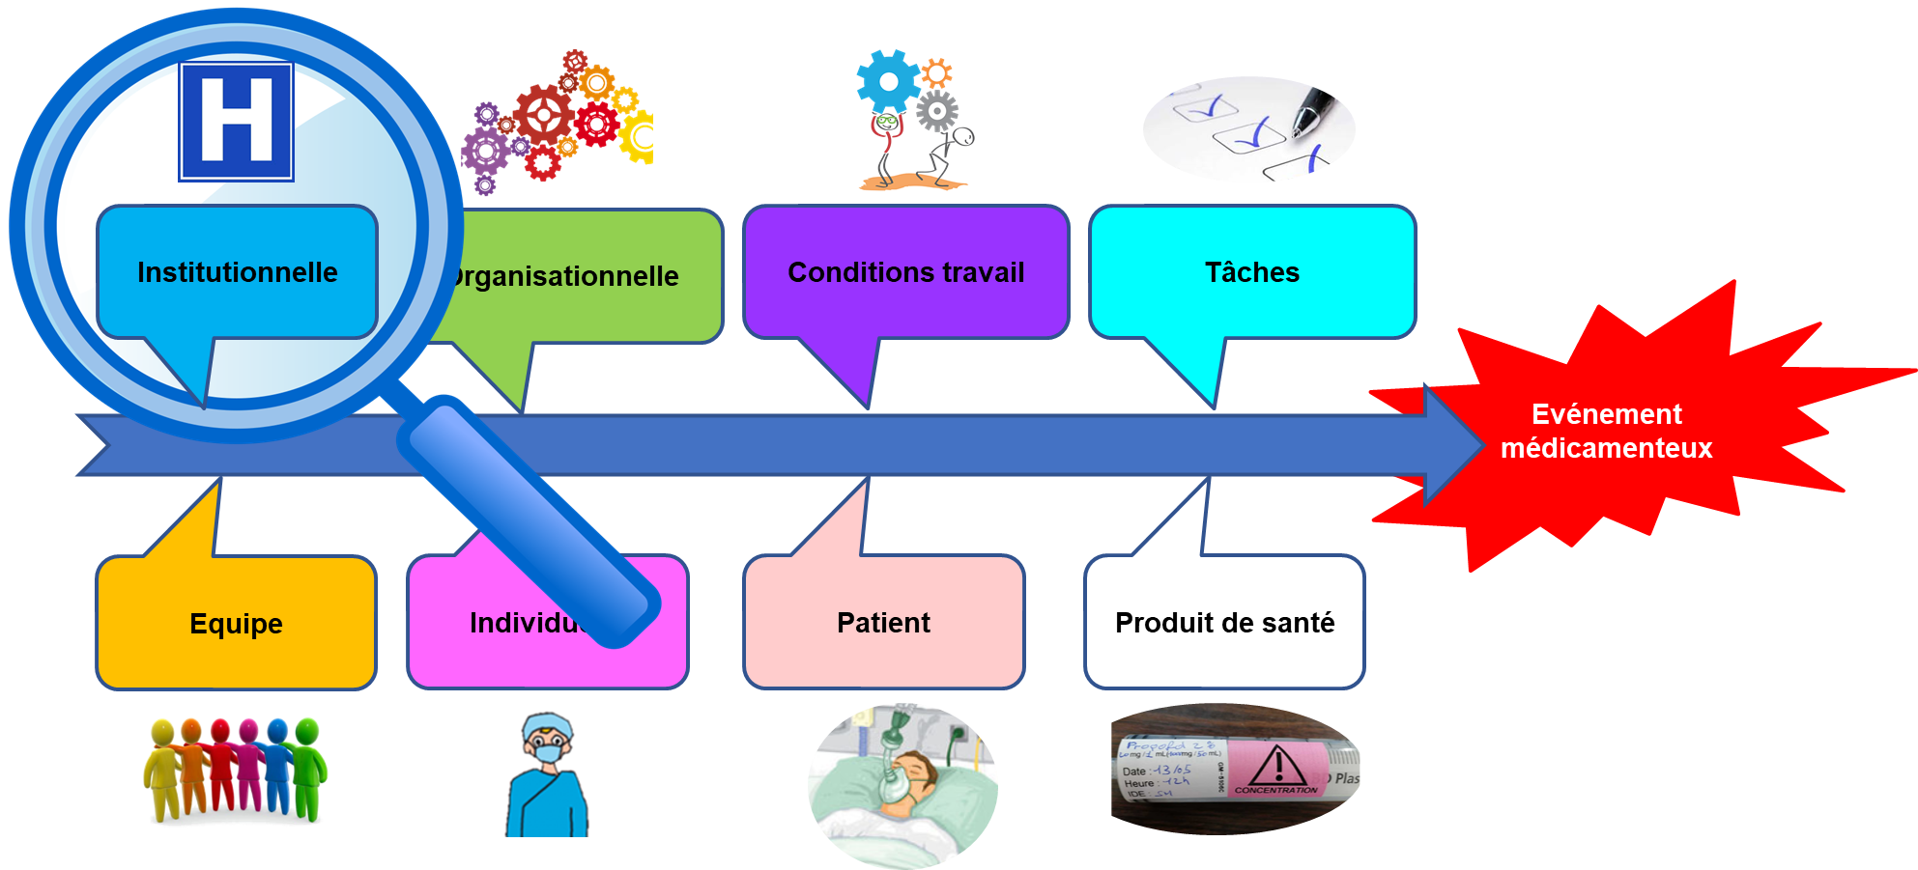
Les différentes dimensions impliquées

Slide 17

Actions au niveau dimension INSTITUTIONNELLE
Stratégie
Communication
Culture sécurité

Slide 18
Actions au niveau dimension INSTITUTIONNELLE
Elaborer une stratégie de sécurité des soins synergique:
Risques liés à la CRISE
Risques aux différentes étapes de la PECM, ciblant notamment l’administration (dont préparation)
Stratégie
Impact potentiellement limitant du volet PECM sur les programmes opératoires envisagés : disposer d’un suivi très fin et continu des stocks disponibles + une estimation de couverture par rapport aux programmes opératoires pressentis
En prévision de tension avérée, élaborer de manière pluriprofessionnelle une stratégie d’épargne des produits prioritaires, intégrant les alternatives identifiées et précisant les protocoles thérapeutiques retenus ainsi que les modifications apportées

Slide 19
Actions au niveau dimension INSTITUTIONNELLE
Réaliser, selon des méthodologies validées (AMDEC, ALARM, REMED…), des analyses a priori et a posteriori sur les risques supplémentaires spécifiques à la période CRISE sur l’ensemble du processus de la PECM, de la prescription à l’administration, durant tout le parcours de soins du patient, de son admission à sa sortie
Groupe spécifique composé d’anesthésistes-réanimateurs, IADE et cadres, pharmaciens et représentant de la direction administrative
NB : Une matrice de risques est proposée par le groupe de travail
Identification
Débriefing rapide
Analyse des causes planifiée
REX
Culture sécurité
S’assurer de la fonctionnalité du circuit des EM en période CRISE

Slide 20
Actions au niveau dimension INSTITUTIONNELLE
Objectifs : être capable d’optimiser et d’harmoniser la PECM des patients au regard des recommandations à l’instant « T » en période CRISE
S’organiser pour:
- Favoriser des partages réguliers d’informations et des collaborations intra et inter établissements (GHT, territoire, autres régions) vis-à-vis notamment des protocolisations de PECM.
- Sécuriser les interfaces, comme les étapes de transfert des patients en intra ou inter établissements, doivent être sécurisées
- Coopérer en termes de logistique et d’approvisionnement, afin d’éviter des ruptures
Communication

Slide 21
Actions au niveau dimension INSTITUTIONNELLE
Insérer votre plan d’actions au niveau Institutionnel

Slide 22

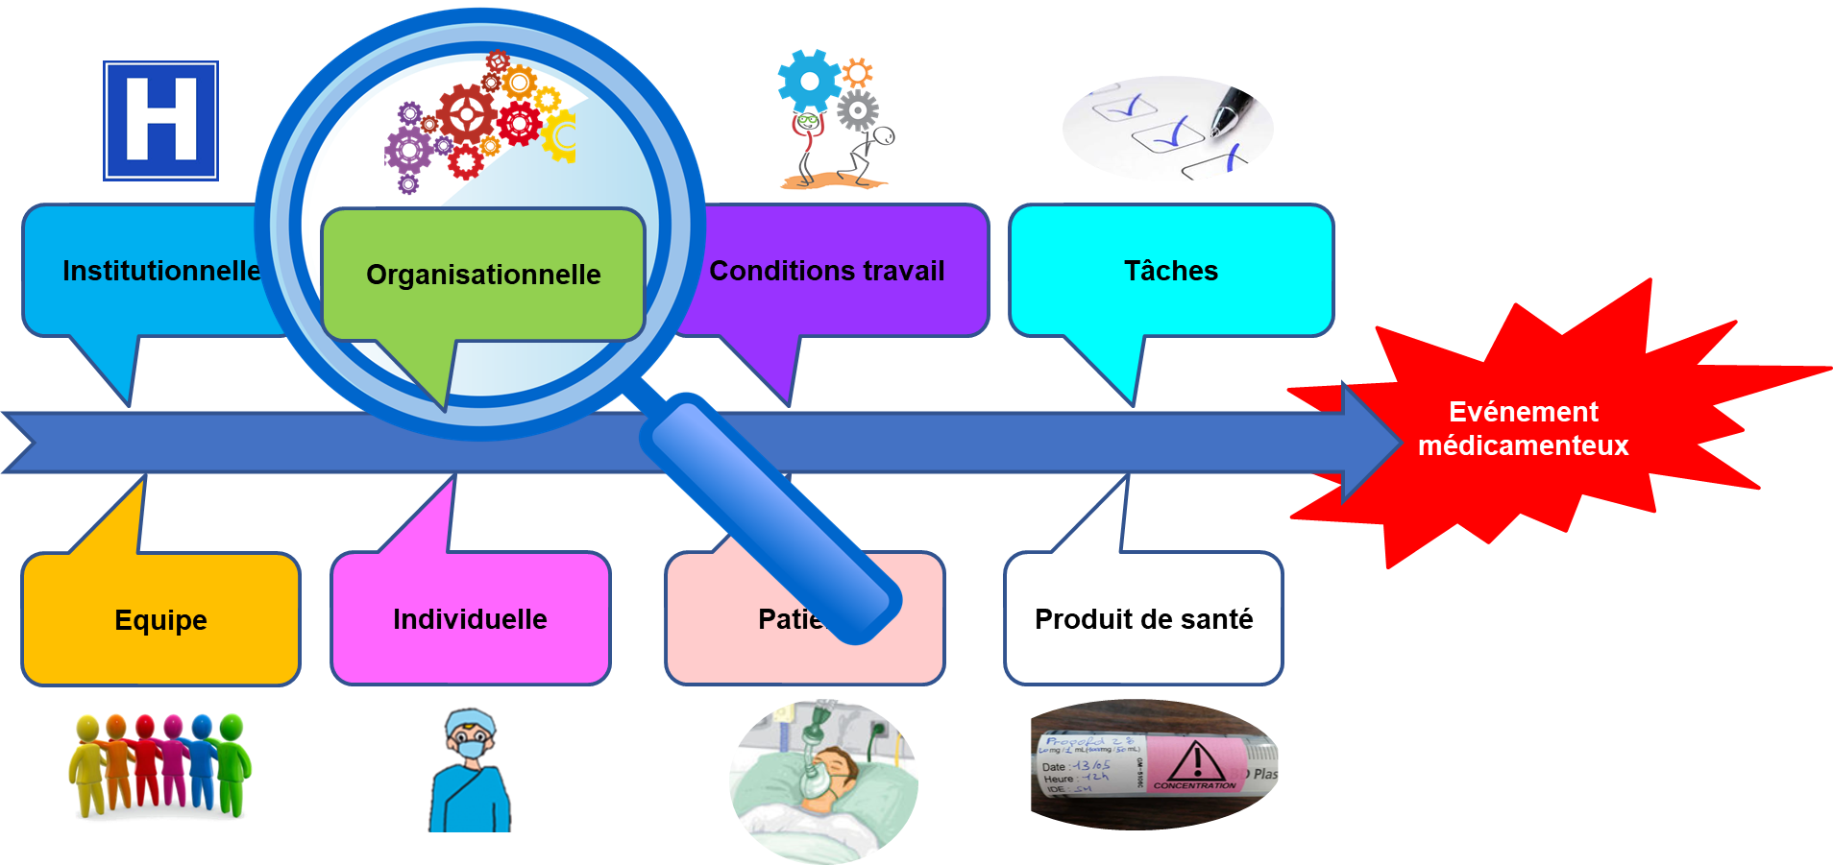
Les différentes dimensions impliquées

Slide 23
Actions au niveau dimension ORGANISATIONNELLE
Périodes de crise aigües :
Zones d’incertitude avec une succession de situations rapidement évolutives en termes d’activité (pic/plateau..) et d’organisation (armement /désarmement d’unités spécifiques CRISE)
Surcharge de travail clinique
Prévoir la mise en place d’un COPIL « Médicament en situation de crise » se réunissant régulièrement et incluant des pharmaciens, des médecins (anesthésiste-réanimateurs, réanimateurs), un représentant de la direction : état des lieux régulier des stocks, stratégie d’économie et de bon usage des médicaments à risque de rupture et politique a priori et a posteriori de prévention des erreurs médicamenteuses
Prévoir les réorganisations des équipes de soins, notamment en anesthésie réanimation, : changement d’affectation, intégration dans de nouvelles unités et/ou rapprochement de plusieurs équipes, modifications de protocoles de soins : qualitativement, quantitativement, tout au long du processus de la PECM
Organiser la présence des équipes pharmaceutiques en renfort au niveau des unités de soins

Slide 24
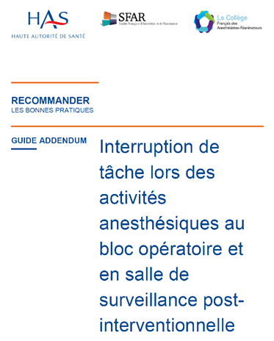
Actions au niveau dimension ORGANISATIONNELLE
Périodes de crise aigües :
Problématique des compétences requises, y compris vis-à-vis de la PECM
Prendre en compte les spécificités de compétences vis-à-vis de la PECM en anesthésie réanimation lors des affectations des professionnels en cas de réorganisation d’unités de soins
Être capable de former en urgence de nouveaux professionnels
Tutorat et accompagnement par des personnes ressources
Vidéos pédagogiques (Exemple SFAR SFPC)
Séances de simulation
Déployer des actions de manière globale au sein de l’établissement et des unités de soins, portant sur le travail en équipe (ex projet PACTE – HAS) et sur les conduites à tenir afin de gérer les interruptions des tâches au cours de la PECM.

Slide 25
Actions au niveau dimension ORGANISATIONNELLE
Insérer votre plan d’actions au niveau Organisationnel

Slide 26
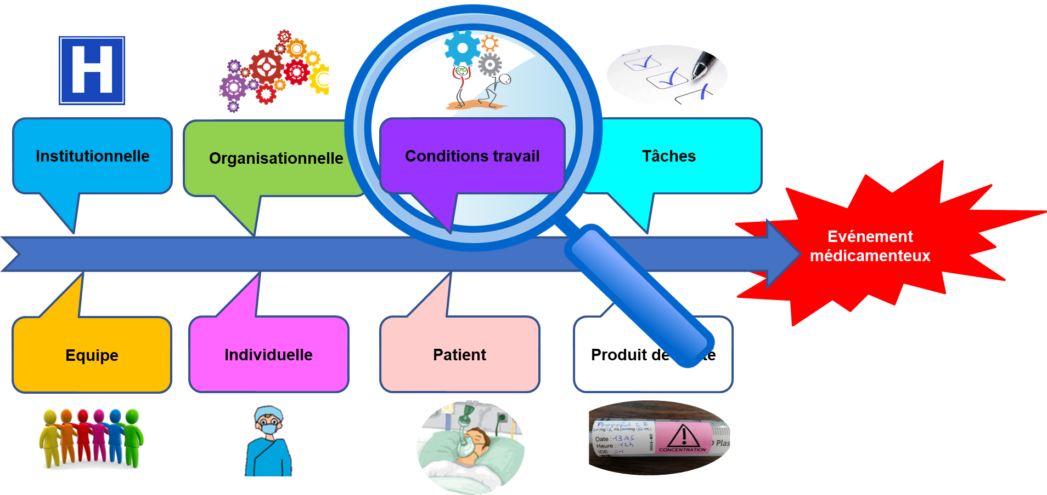
Les différentes dimensions impliquées

Slide 27

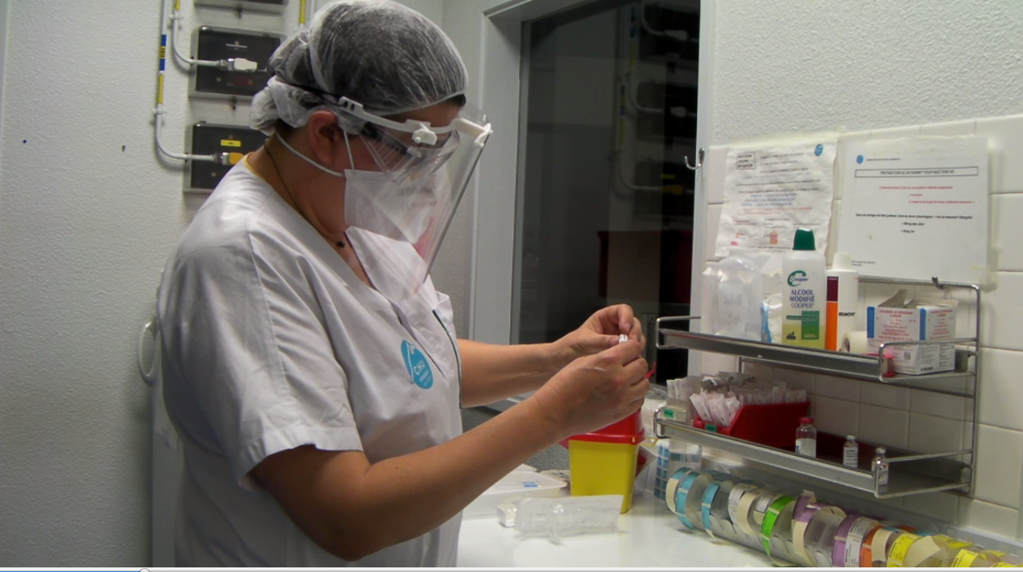
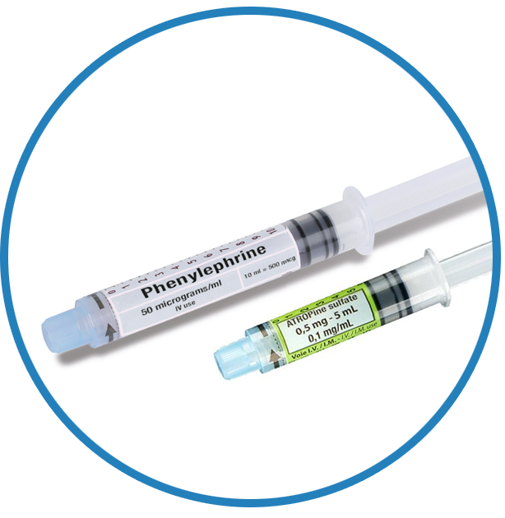
Actions au niveau dimension CONDITIONS DE TRAVAIL
Périodes de crise aigües :
Problématique de locaux nouveaux et/ou pas adaptés
Pic intense d’activité
Sécuriser et adapter l’environnement de travail nécessaire à la PECM (locaux, équipements, organisation des équipes)
Identifier et mettre en place des organisations innovantes et agiles limitant au maximum l’impact des surcharges aiguës de travail en lien avec la PECM
approvisionnement
dotations
seringues pré remplies
préparations de doses éventuelles

Slide 28
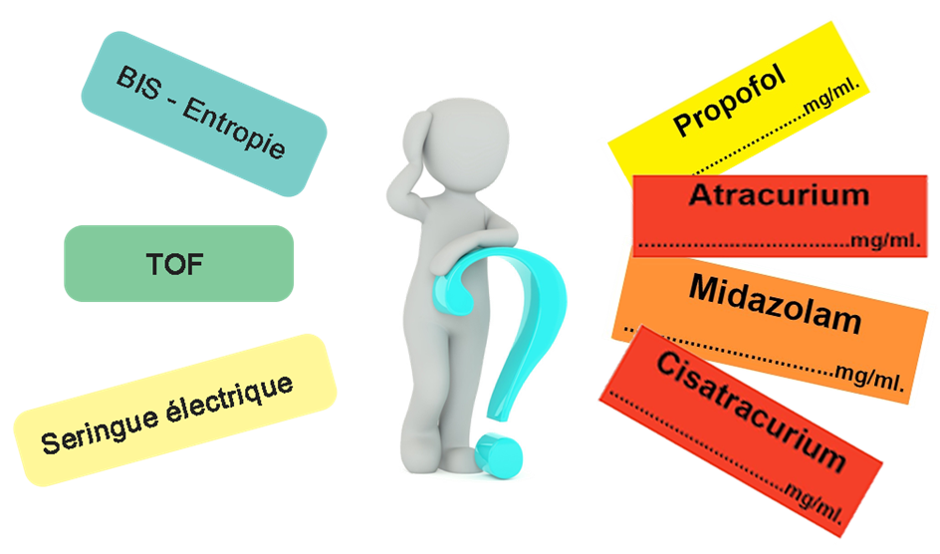
Actions au niveau dimension CONDITIONS DE TRAVAIL
Périodes de crise aigües :
Fortes tensions d'approvisionnement, voire pénurie, de certains médicaments essentiels en anesthésie réanimation (curares, propofol, midazolam...) et/ou de dispositifs médicaux (d’administration) vraisemblables
Prévenir puis gérer au mieux selon une approche pluriprofessionnelle les tensions ou pénuries de produits de santé et de matériels dont la validation de nouvelles conditions d’utilisation rapport aux recommandations des fournisseurs en lien avec le CLIN

Slide 29
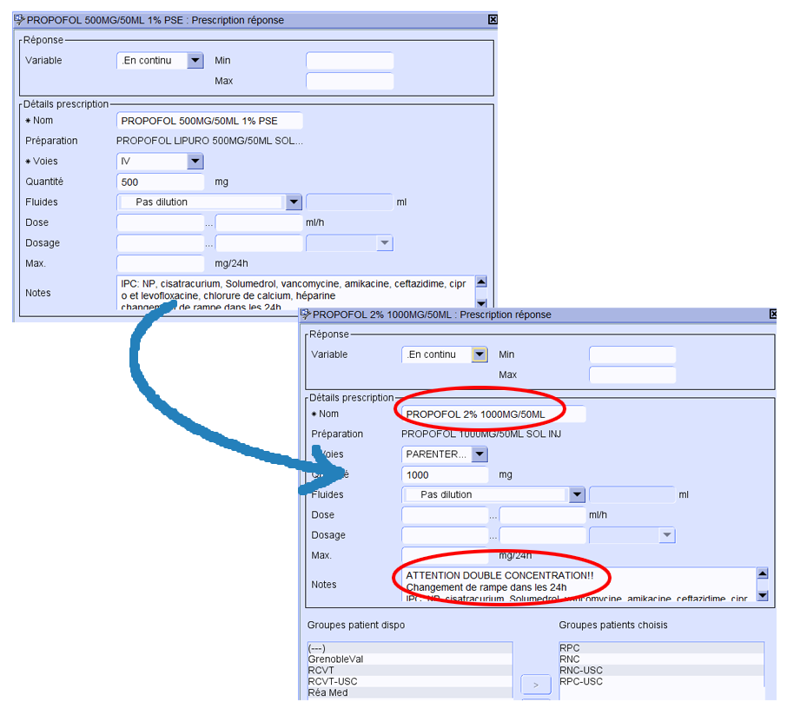
Actions au niveau dimension CONDITIONS DE TRAVAIL
Périodes de crise aigües :
Utilisation de logiciels de PECM inhabituels en cas de réaffectation
Fortes tensions d'approvisionnement aboutissant à des mises à disposition de formes pharmaceutiques inhabituelles
Assurer la formation au système d’information dans les nouvelles unités et pour les nouveaux professionnels
Veiller au bon paramétrage des logiciels de PECM en cas de mise à disposition de formes pharmaceutiques et/ou médicaments inhabituels

Slide 30
Actions au niveau dimension CONDITIONS DE TRAVAIL
Insérer votre plan d’actions au niveau Conditions de travail

Slide 31
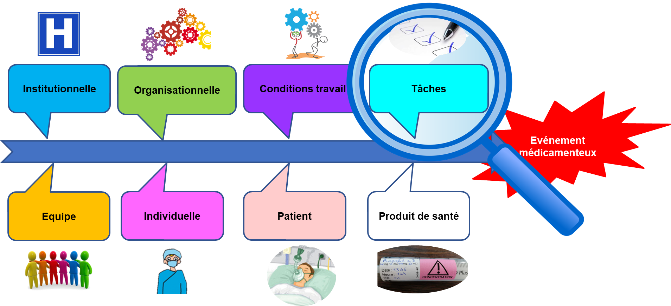
Les différentes dimensions impliquées

Slide 32


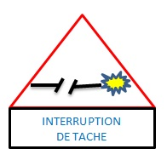
Actions au niveau dimension TACHES
Périodes de crise aigües :
Evolutions rapides des recommandations des PECM
Risque d’utilisation de protocoles ou paramétrages obsolètes
Gestes barrière d’hygiène pouvant gêner la concentration ou représenter des interruptions de tâches
Assurer une veille scientifique ciblant les recommandations de PECM en lien avec la CRISE
Renforcer la réactivité de l’ensemble du circuit existant de protocolisation de la PECM : élaboration, diffusion, formation associée
Tenir compte des étapes de la PECM lors de l’élaboration des protocoles d’hygiène et d’habillage afin de limiter les interruptions de tâches

Slide 33
Actions au niveau dimension TACHES
Insérer votre plan d’actions au niveau Tâches

Slide 34
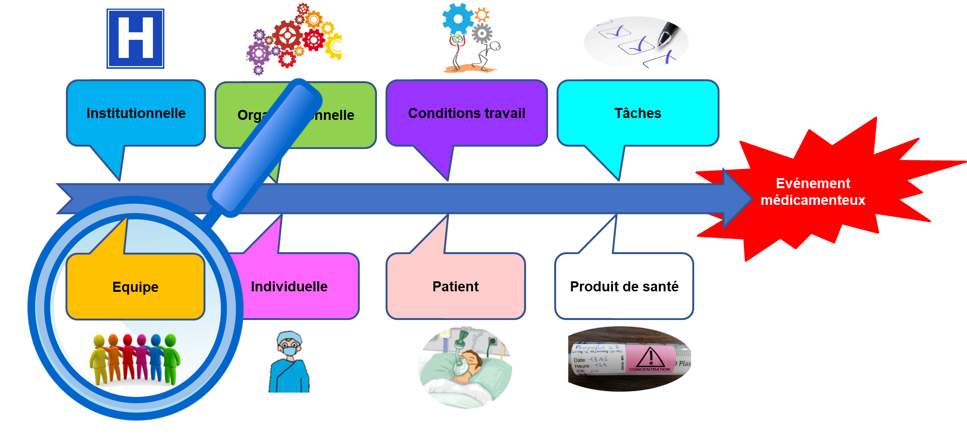
Les différentes dimensions impliquées

Slide 35

Actions au niveau dimension EQUIPE
Périodes de crise aigües :
Recompositions fréquentes des équipes médicales et paramédicales (IADE, IDE, IBODE)
Compétences externes en renfort
Problématique d’encadrement, supervision et communication
Définir les responsabilités et circuits de décision concernant la PECM
Utiliser les compétences existantes en communication, notamment lors des actes de PECM particulièrement complexes (communication sécurisée ou en boucle fermée, outil SAED [11]..)
Désigner un référent pour répondre aux questions, en cas de doute ou de méconnaissance d’une procédure de PECM ou bien en cas de difficultés techniques lors de l’usage de dispositifs médicaux
Rassembler les protocoles de PECM liés à la CRISE (dans un classeur accessible, un fichier, …)

Slide 36
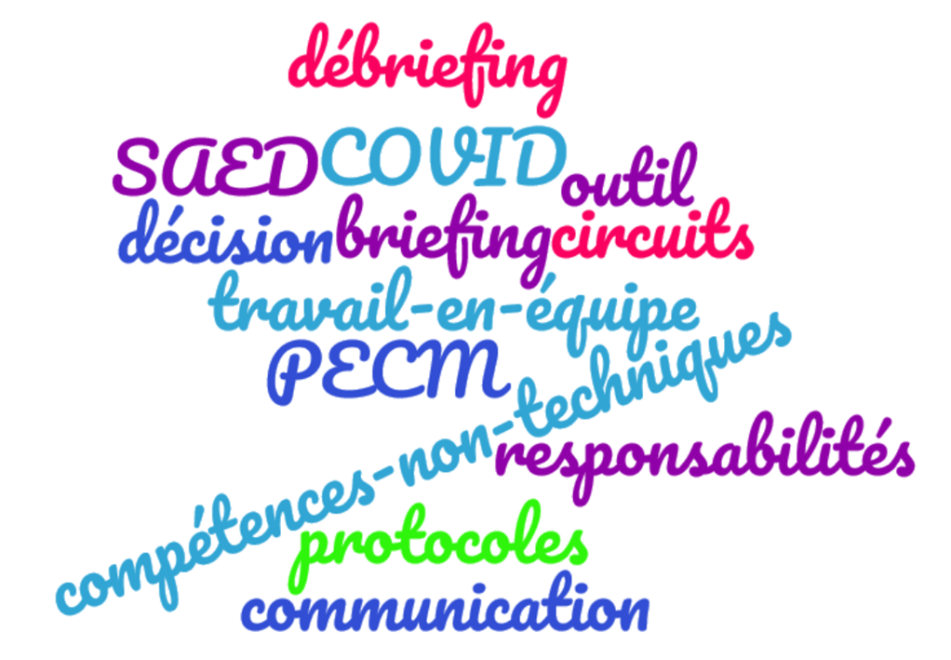
Actions au niveau dimension EQUIPE
Périodes de crise aigües :
Problématique de transmission d’informations
Faible cohésion d’équipe initiale si recomposition
Organiser des courtes réunions (5mn) régulières (briefing et/ou débriefing) ciblant les pratiques à risque des PECM en cours
Suivre les recommandations existantes
vis-à-vis du travail en équipe

Slide 37
Actions au niveau dimension EQUIPE
Insérer votre plan d’actions au niveau Equipe

Slide 38
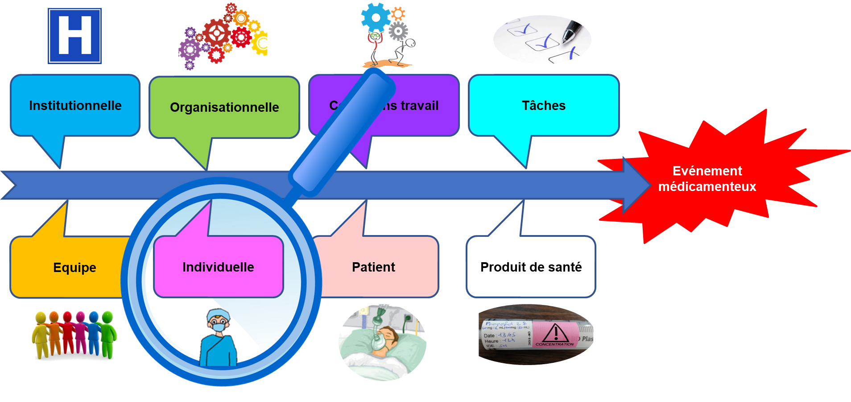
Les différentes dimensions impliquées

Slide 39



Actions au niveau dimension INDIVIDUELLE
Périodes de crise aigües :
Manque de correspondance potentielle niveau de connaissance et de compétences si réaffectation
Nouvelles contraintes focalisant l’attention sur d’autres points que le médicament (respect des gestes barrières, habillage) vigilance habituelle vis-à-vis de la PECM perturbée
Former de manière ciblée et pluri professionnelle les professionnels a minima sur les caractéristiques de la PECM en anesthésie réanimation (support pédagogique, simulation) et sur les points de vigilance en lien avec les modifications liées à la CRISE
Support pédagogique « Prévention spécifique de l’EM en période CRISE »
Organiser un tutorat et un accompagnement voire une permanence par des personnes ressources
Renforcer la sensibilisation à la déclaration des erreurs médicamenteuses

Slide 40

Actions au niveau dimension INDIVIDUELLE
Périodes de crise aigües :
Durant une période CRISE, possible présentation pour chaque professionnel d’un état de santé physique et/ou moral perturbé, un niveau de stress élevé vis-à-vis de la CRISE, à la charge de travail, à la situation de sa famille ou entourage
Essayer de tenir compte du niveau de stress du professionnel dans l’attribution des tâches et de l’organisation vis-à-vis de la PECM

Slide 41
Actions au niveau dimension INDIVIDUELLE
Insérer votre plan d’actions au niveau Individuel

Slide 42
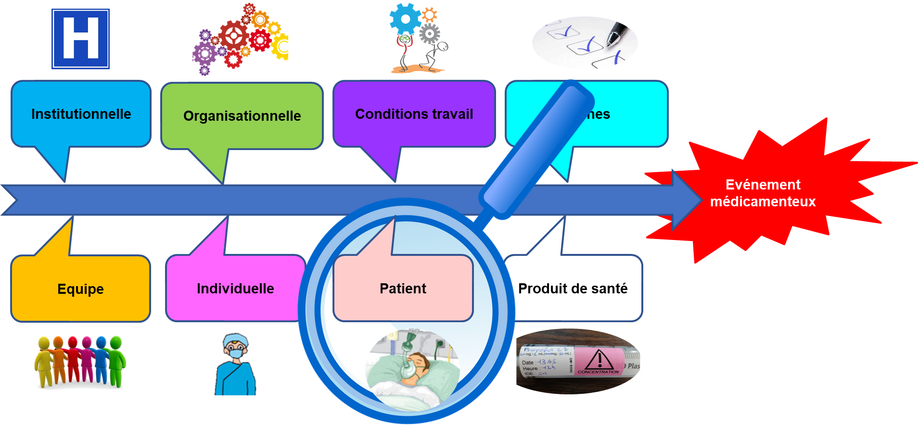
Les différentes dimensions impliquées

Slide 43
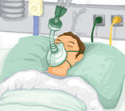

Actions au niveau dimension PATIENT
Périodes de crise aigües :
Possibilité de présentation chez les patients hospitalisés en réanimation pour la pathologie responsable de la CRISE de tableaux cliniques inhabituels, avec une évolution particulière, imposant des stratégies de prise en charge nouvelles.
Renforcer le suivi de l’efficacité et de la tolérance des traitements administrés afin d’identifier précocement des effets indésirables inattendus

Slide 44
Actions au niveau dimension PATIENT
Insérer votre plan d’actions au niveau Patient

Slide 45
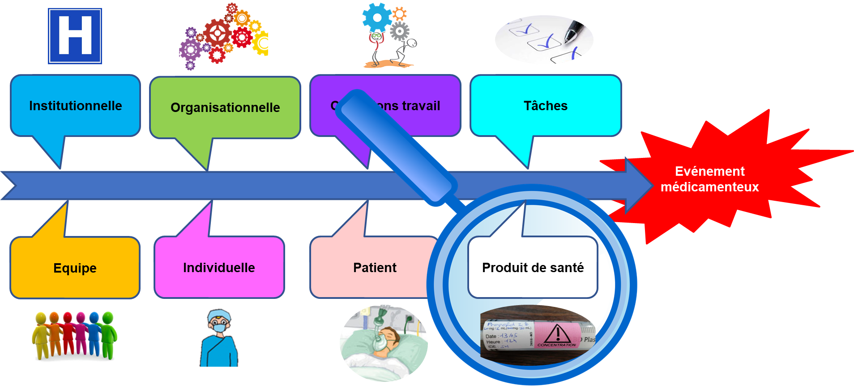
Les différentes dimensions impliquées

Slide 46
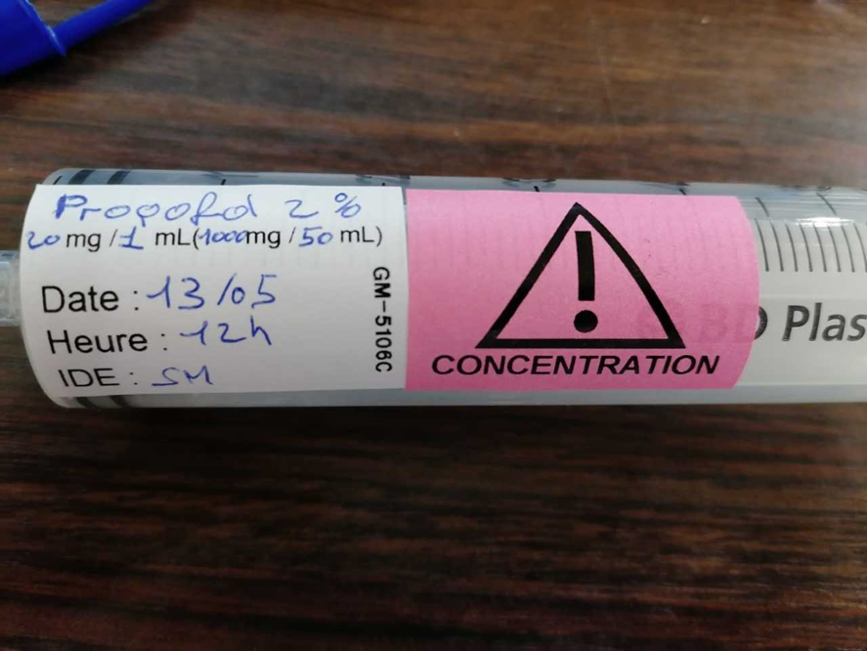
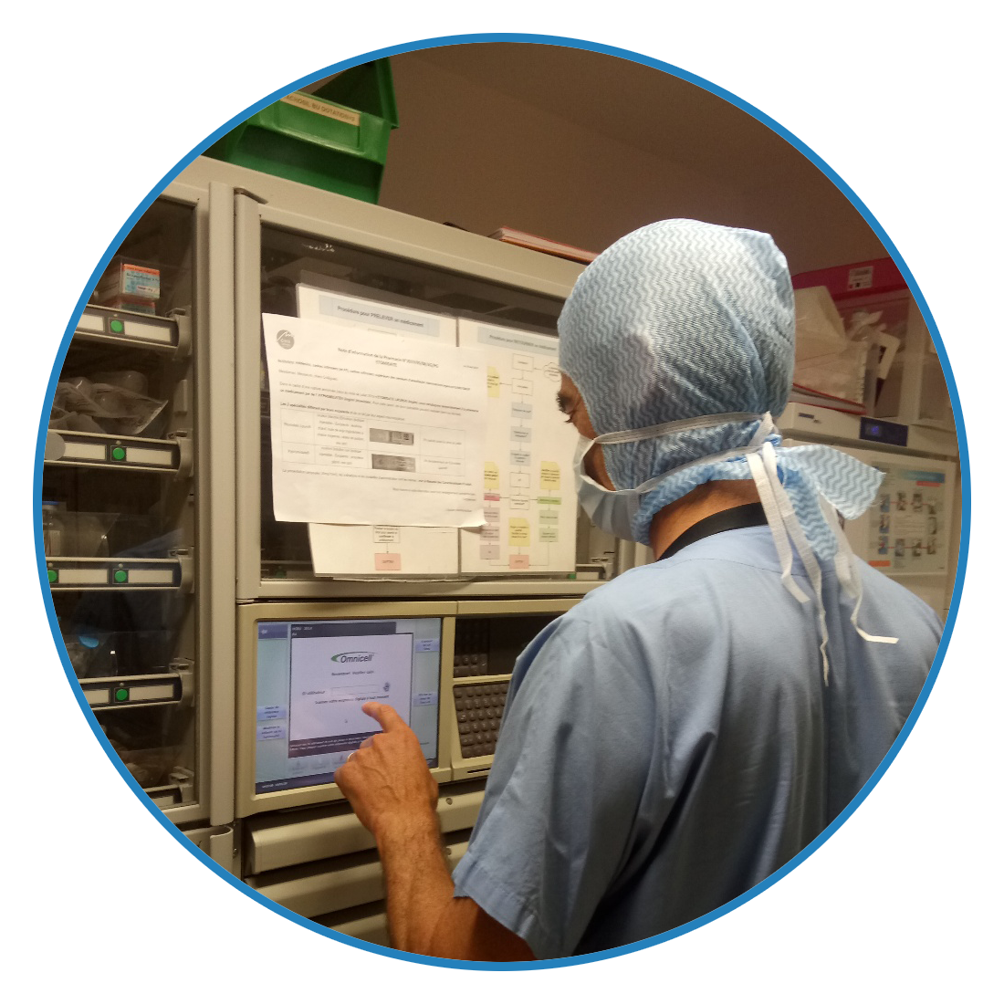
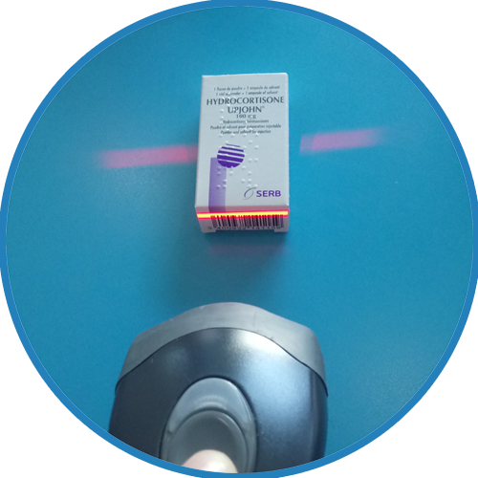
Actions au niveau dimension Produit de santé
Périodes de crise aigües :
Possibilité de tensions d’approvisionnement voire de ruptures pour des médicaments essentiels en anesthésie réanimation (curares, propofol, midazolam…)
Possible réception de spécialités inhabituelles
Renforcer la combinaison de mesures actives de contrôle (humaines, informatiques au niveau de la prescription et de type codes à barres) et de mesures passives (étiquetages, systèmes mécaniques)

Slide 47
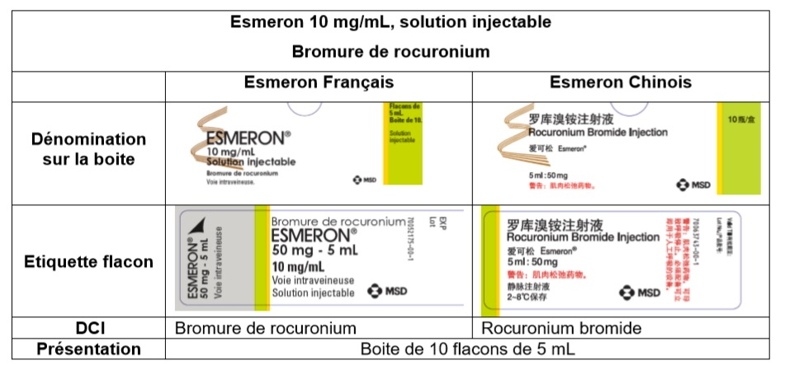

Actions au niveau dimension Produit de santé
Périodes de crise aigües :
Possibilité de tensions d’approvisionnement voire de ruptures pour des médicaments essentiels en anesthésie réanimation (curares, propofol, midazolam…)
Possible réception de spécialités inhabituelles
S’assurer de la disponibilité des informations relatives aux produits inhabituels et de leur bonne compréhension par les professionnels impactés (médical, paramédical)
Réaliser un contre étiquetage si pertinent (produit de santé présentant un étiquetage de langue étrangère ne permettant pas d’identifier les produits de santé /ex : médicaments importés) et si délai compatible

Slide 48
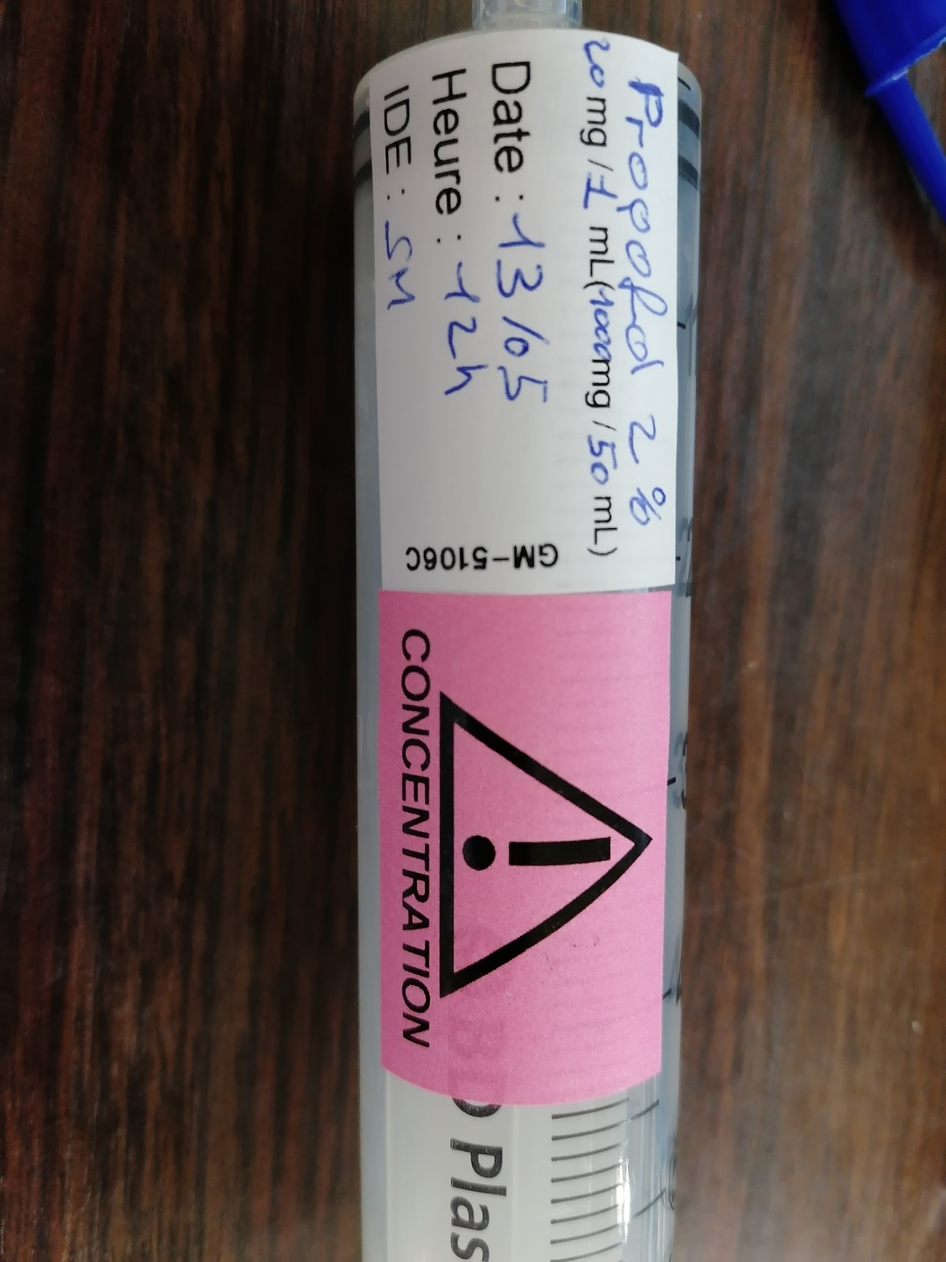
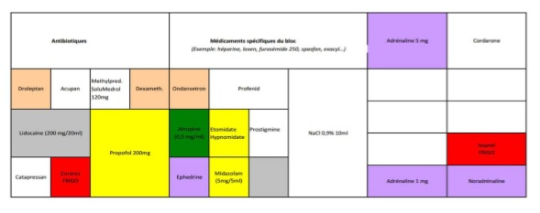
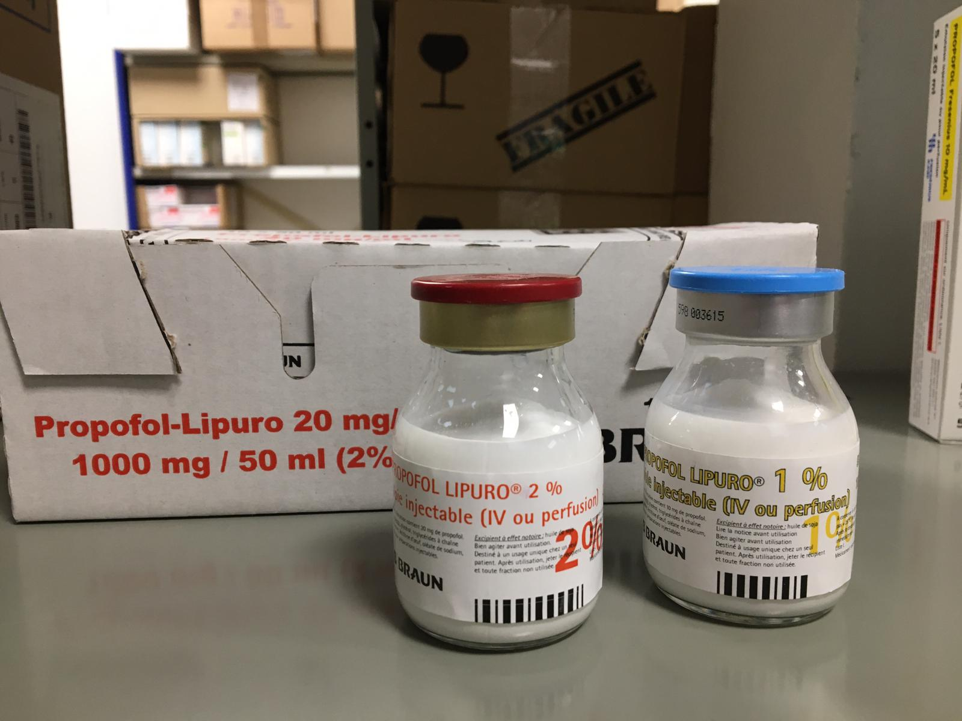
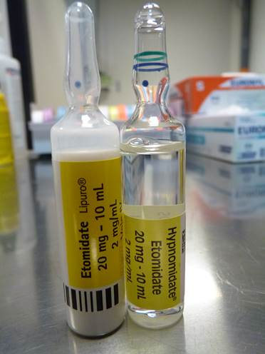
Actions au niveau dimension Produit de santé
Périodes de crise aigües :
Possibilité de tensions d’approvisionnement voire de ruptures pour des médicaments essentiels en anesthésie réanimation (curares, propofol, midazolam…)
Possible réception de spécialités inhabituelles
Sécuriser le système de rangement (dotations, chariots…) en actualisant autant que nécessaire les étiquetages
Eviter des stocks pour un même médicament de présentations différentes sur un même lieu (unité de soins)

Slide 49
Actions au niveau dimension Produit de santé
Insérer votre plan d’actions au niveau Patient

Slide 50


Slide 51
Des préconisations visant la
Prévention des erreurs médicamenteuses en anesthésie et
en réanimation (EM-AR) en période de crise sanitaire aigüe :
Pourquoi ?
Pour qui ?
Quelles préconisations ?
Et maintenant ?

Slide 52
Connaissance du kit complet proposé
Une check list des principaux points recommandés, en les positionnant de manière chronologique (avant/pendant CRISE)
Une matrice de risque globale
Un support vierge de déclaration d’erreurs médicamenteuses
Un tutoriel vidéo

Slide 53
Appropriation et Déclinaison des préconisations
Insérer votre stratégie de préparation
Prévention des erreurs médicamenteuses
En anesthésie réanimation en situation de crises
Plan d’actions, planning, répartition des tâches ..

Slide 54
Auteurs et relecteurs

Slide 55
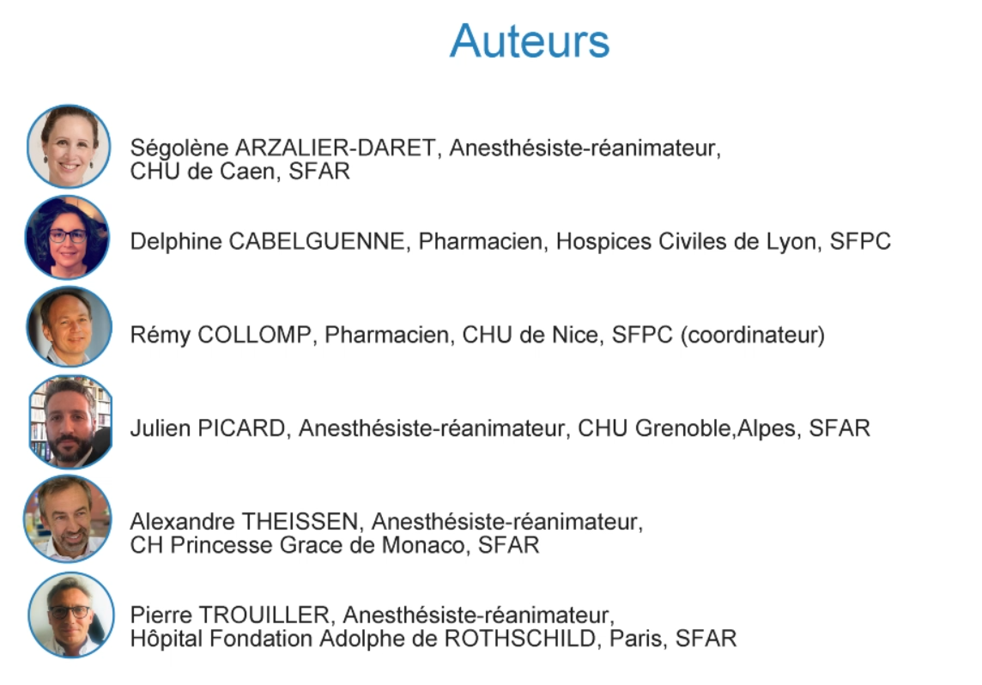
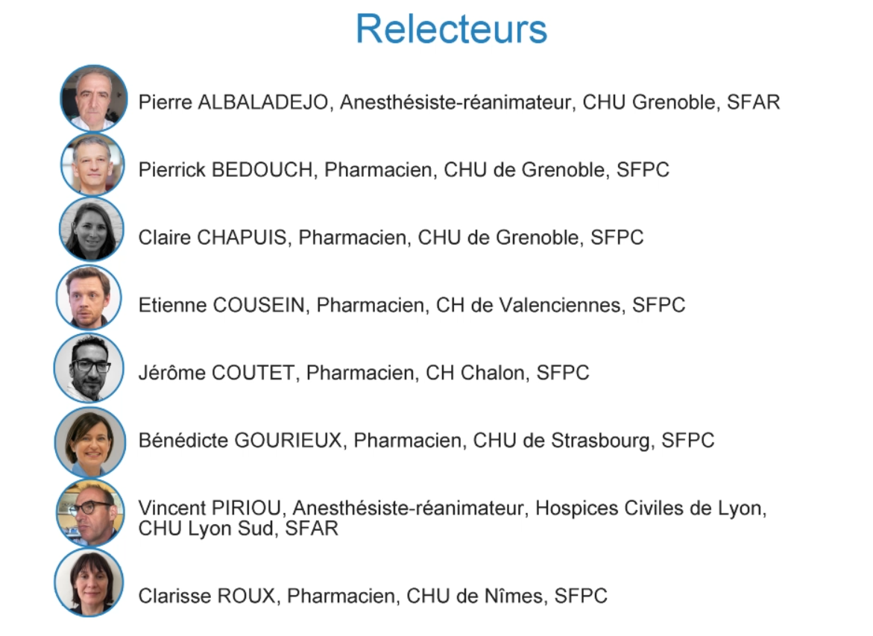
Auteurs et relecteurs
Une chouette équipe, ça aide ☺

Slide 56
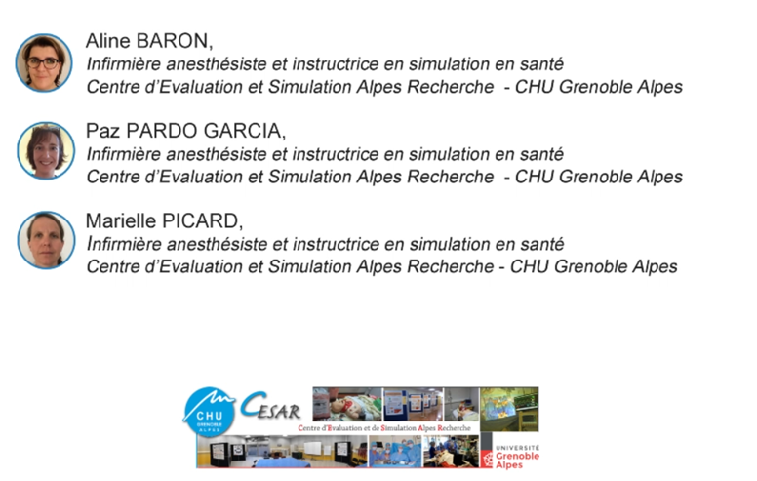

Remerciements

Slide 57
Contacts utiles
Pour adresser votre matrice de risque, vos erreurs médicamenteuses anonymisées, proposer des améliorations au guide, ou tout simplement échanger avec le groupe de travail:
Merci d’adresser un mail à l’adresse suivante:
SFARSFPC.EM@gmail.com

